Slide 1




فهيم
F A H E E M
منصة فهيم: الذكاء التوكيلي للمستثمر السعودي
فريق لونار

Slide 2
أعضاء الفريق
خمس خبرات متكاملة: مال واستثمار، برمجة وعلوم بيانات، وتصميم واجهات
أ
ر
س
ع
ف
أروى عسيري
ريما القويعي
سعود شاهين
علي أبوخمسين
فهد العثمان
مصممة واجهات
مبرمجة وعالِمة بيانات
مبرمج وعالِم بيانات
خبير مالي
خبير مالي

Slide 3
المحتويات
أعضاء الفريق
01
جميع البيانات المستخدمة (نصية وغير نصية)
05
المشكلة وحلها
02
كيفية توفير هذه البيانات وكيفية استخدامها
06
وصف الفكرة
03
الملخص
07
التقنيات المستخدمة
04

Slide 4




المشكلة: قرارات بمليارات الريالات تُبنى يدويًا
التحليل المالي للشركات والاستثمارات بطيء ومكلف ومشتّت بين مئات المصادر وعشرات الأشخاص
صفر
+10
+345
+129
قابلية لإعادة الاستخدام
مصادر منفصلة
صفحة
ساعة عمل
الخبرة حبيسة أفراد، والتكلفة ترتفع مع كل تحليل ومشروع جديد
تداول، وثق، ساما، سوق العقار، الأخبار — كلٌّ في نظام منفصل يعمل عليه المحلل شبه يدويًا
في نشرة الإصدار الواحدة تُقرأ وتُلخَّص يدويًا سطرًا بسطر دون استخراج آلي للمعلومات المهمة
لإعداد مذكرة ائتمان أو دراسة استثمار واحدة بالطرق اليدوية
النتيجة: قرارات أبطأ، وتكلفة أعلى، وفرص استثمارية تضيع كل يوم

Slide 5
الحل
فهيم
F A H E E M
المحلل المالي الذكي: فريق أبحاث مالي متكامل يعمل بالذكاء الاصطناعي التوكيلي
يقرأ آلاف الصفحات، يحلّل البيانات، ويكتب التقارير بالعربية والإنجليزية — في ساعات لا أسابيع
مخرجات مرنة حسب كل شركة ومتطلباتها
متوافق مع معيار ساما للمصرفية المفتوحة
مصمَّم للأسواق السعودية والعالمية

Slide 6






البيانات المستخدمة: عامة وخاصة
واجهات برمجية (APIs) أولًا — مفاتيح ذاتية الخدمة جاهزة، وهذه البداية فقط
الأخبار والمعنويات — marketaux API
السجلات العالمية — بلومبرغ وبيتش بوك
أسعار السوق — سهمك (SAHMK)
أخبار موسومة بالكيانات السعودية: شركات تداول والمؤشر العام — لرصد معنويات السوق لحظة بلحظة
مصادر الأسواق العالمية بين يديك: تحليل سريع وبيانات متوافقة بسلاسة مع الذكاء الاصطناعي
أسعار لحظية وتاريخية وقوائم مالية وتوزيعات لأكثر من 350 شركة مرخصة من تداول، مع بث لحظي عبر WebSocket وبيانات Twelve Data احتياطية
الإفصاحات الرسمية — مكتبة RAG
غرف البيانات الخاصة — Data Rooms
العقار — منصة البيانات المفتوحة
نشرات إصدار هيئة السوق المالية والتقارير السنوية للشركات المدرجة — نصوص ثنائية اللغة تتجاوز 300 صفحة
الشركات الخاصة تشارك بياناتها مع المستثمرين عبر غرف بيانات؛ نعمل على مفاتيح من Intralinks ومن Datasite
صفقات البورصة العقارية (وزارة العدل) وبيانات المبيعات التاريخية عبر od.data.gov.sa ومؤشرات REGA وبيانات GASTAT
تكامل ومرونة في الربط مع جميع مصادر البيانات بأنواعها — فهيم يصل إلى المعلومة وإن كانت مدفونة في أعماق المستندات وقواعد البيانات

Slide 7



التقنيات المستخدمة
مكدس واحد متكامل — سرعة في التطوير وموثوقية يوم العرض
المستندات والمخرجات
الذكاء الاصطناعي
واجهة المنصة
Word · Excel · PowerPoint · PDF
Claude (Anthropic)
Next.js 16 · TypeScript · Tailwind
توليد فوري للمذكرات والنماذج المالية والعروض من داخل المحادثة — قابلة للتنزيل والتحرير مباشرة
وكلاء متخصصون بمسارات عمل محددة، استشهادات إلزامية مثبتة بالمصدر لكل رقم، وذاكرة سياق للمستندات الطويلة
واجهة عربية/إنجليزية ثنائية الاتجاه (RTL) بهوية بصرية مملوكة بالكامل — كل بكسل مصمم لفهيم
بيانات موثقة عبر مخططات تحقق صارمة (Zod) وسجل تدقيق كامل — لا رقم بلا مصدر

Slide 8



وصف الفكرة
كيف يتميّز فهيم — وكيف يعمل في مثال تطبيقي
كيف يتميّز فهيم
كيف يعمل فهيم: مثال تطبيقي — صفقة استثمار خاص
الاستلام
محلل خاص بالمؤسسة
1
يُزوَّد فهيم بمستندات غرفة البيانات: مذكرة الطرح الخاص، اتفاقية الشراكة، استبيان العناية الواجبة، ومحاضر المكالمات المرجعية المحفوظة
ذكاء أبحاث اصطناعي مملوك حصريًا للمؤسسة، مدرَّب على بياناتها الخاصة وتوجهاتها الاستثمارية ومعاييرها — يعمل تمامًا كمحلل داخلي
العناية الواجبة
2
فريق وكلاء متخصصين
يسحب البيانات الداعمة من الويب والمنصات المشتركة، يفحص الصندوق وفق معايير المؤسسة المُعدَّة مسبقًا، ويُبرز المخاطر والثغرات قبل المضي قدمًا
وكلاء فرعيون لكل منهم مسار عمل محدد، مع وصول مباشر إلى بيانات المؤسسة وسياق الصفقات وقوالب المخرجات
المخرجات
3
متصل بالبيانات الحية
تُدقَّق جميع الأرقام مقابل مصادرها ويُفحص تضارب المصالح — فتتحول أيام من العناية اليدوية إلى مسودة أولى جاهزة للمراجعة في دقائق
غرف الصفقات والبيانات اللحظية ومنصات عالمية مثل بلومبرغ وبيتش بوك — بالإضافة إلى الاتصال الفعلي وقت التحليل

Slide 9











رحلة الطلب داخل فهيم
من سؤال المحلل إلى مخرجات موثقة جاهزة للتسليم — والإنسان يعتمد القرار
←
←
←
←
التسليم النهائي
مراجعة بشرية
التحقق والامتثال
المنسّق / المخطّط
طلب المحلل
مذكرة · نموذج · عرض — موثق بالمصادر
اعتماد — أو إعادة توجيه بتعليمات جديدة
شريعة · مصادر · عقوبات · درجات ثقة
يوزّع المهام على الوكلاء ويرتّبها
سؤال أو مهمة بلغة طبيعية
وكلاء متخصصون يعملون بالتوازي
المقارنات والسوابق
النمذجة والتقييم
البحث والمصادر
ذكاء المستندات
المراقبة والمحافظ
كتابة التقارير
بنية تحتية مشتركة
الصلاحيات والتدقيق: حواجز معلومات وسجل كامل
الذاكرة والمعرفة: تاريخ الشركات وسياق الصفقات
الموصلات: تداول · بلومبرغ · CapIQ · غرف البيانات
كل خطوة تُسجَّل في سجل التدقيق — وكل رقم يُنسب إلى مصدره وصفحته

Slide 10




كيفية توفير هذه البيانات وكيفية استخدامها
بياناتنا تمر برحلة تدقيق لضمان أفضل النتائج
4
3
2
1
التسليم
←
التحليل
←
المعالجة
←
الجمع
إجابات موثقة بالمصادر، ومذكرات ائتمان وتقارير استثمارية بقوالب جاهزة حسب كل شركة وشروطها
الوكلاء يستدعون الأدوات، يقارنون النتائج من مصادر متعددة، ويحسبون درجات الثقة لكل استنتاج
تنظيف وحذف التكرار، تقطيع ذكي للمستندات مع تلخيصها، وتضمينات (Embeddings) في قاعدة متجهات كمصدر لمنظومة RAG
مفاتيح API ذاتية الخدمة (سهمك، وثق، أخبار)، تنزيل مباشر للنشرات والتقارير، ومصادر خاصة كمنصات الشركات السحابية وغرف البيانات
البيانات هي ركيزة فهيم — التدقيق والتحضير عبر مسارات معالجة آلية لبنة أساسية للنجاح

Slide 11

مواءمة الفكرة: في قلب المسار وقلب القطاع
مسار الذكاء الاصطناعي التوليدي للتقنية المالية
مبني على معايير الهاكاثون
تطابق حرفي مع وصف المسار
تحليل بيانات من مصادر متعددة ووطنية، تطبيق تقني توكيلي متقدم، تجربة مستخدم عربية، وقابلية تنفيذ فورية
فهيم يقدّم خدمات مالية حديثة في منصة واحدة، في صميم مجال الذكاء الاصطناعي التوكيلي الحديث
قيمة مباشرة للقطاع المصرفي والاستثماري
رؤية 2030 والمصرفية المفتوحة
أتمتة عمليات الاستثمار بشكل شبه فوري لزيادة الشفافية — ووداعًا لتضييع أسابيع البحث من أجل قرار مالي واحد
ساما حوّلت المصرفية المفتوحة إلى نظام ترخيص رسمي — ونموذج بياناتنا مبني على معيارها من اليوم الأول

Slide 12


الملخص
لمحة شاملة عن المشروع: أهدافه، مخرجاته، وأهم النتائج التي تم الوصول إليها
المخرجات
الهدف
مساعد محادثة يجيب بمصادر موثقة عن تداول والشركات والعقار والاقتصاد
منح كل بنك ووجهة استثمار فريقَ أبحاث ماليًا كاملًا يعمل بالذكاء الاصطناعي التوكيلي — يوحّد مصادر عامة وخاصة عبر واجهات برمجية وقواعد بيانات ومنصات رقمية مختلفة، ويحوّل أسابيع التحليل والمذكرات إلى ساعات قليلة
مذكرات ائتمان وتقارير استثمارية بقوالب مؤسستك (Word، PowerPoint، Excel)
فحص متكامل بقوائم مراجعة تلقائية وسجل تدقيق كامل
أهم النتائج حتى الآن
مصادر بيانات متنوعة
ساعات بدل أسابيع
منصة عاملة بواجهة عربية/إنجليزية: محادثة موثقة، ووكلاء متخصصون، ومخرجات جاهزة للتنزيل
أرقام حقيقية مدققة من إفصاحات شركة جاهز — كل رقم يُنسب إلى مصدره وصفحته
سجل تدقيق كامل
لا رقم بلا مصدر
نحن لا نبني روبوت محادثة! نحن نبني البنية المعرفية للقطاع المالي السعودي بالذكاء الاصطناعي التوكيلي

Slide 13



الاختبار والتحقق
بنينا النموذج الأولي لنظام فهيم وشغّلناه بنجاح من خلال واجهة المستخدم
بنية النظام متعدد الوكلاء
7 فرق متخصصة (البحث والمصادر، ذكاء المستندات، النمذجة والتقييم، المقارنات والسوابق، كتابة التقارير، المراقبة والمحافظ، التحقق والامتثال) تضم أكثر من 20 وكيلًا ذكيًا
تدفق العمل (Graph)
اختبار المخطط المرحلي بنجاح: بحث ثم تحليل مستندات بالتوازي، فالنمذجة والمقارنات، فكتابة التقارير، فالتحقق من الامتثال، وأخيرًا المراجعة البشرية
واجهات برمجة التطبيقات
اختبار واجهات API المطوَّرة واستلام النتائج من الوكلاء عبر واجهة المستخدم
نسبة الإنجاز
الخطة ليوم العرض: 70%
اليوم: 30%
النموذج الأولي يعمل من واجهة المستخدم — والمرحلة القادمة ربط البيانات الحية وتفعيل الأدوات المالية المتقدمة

Slide 14
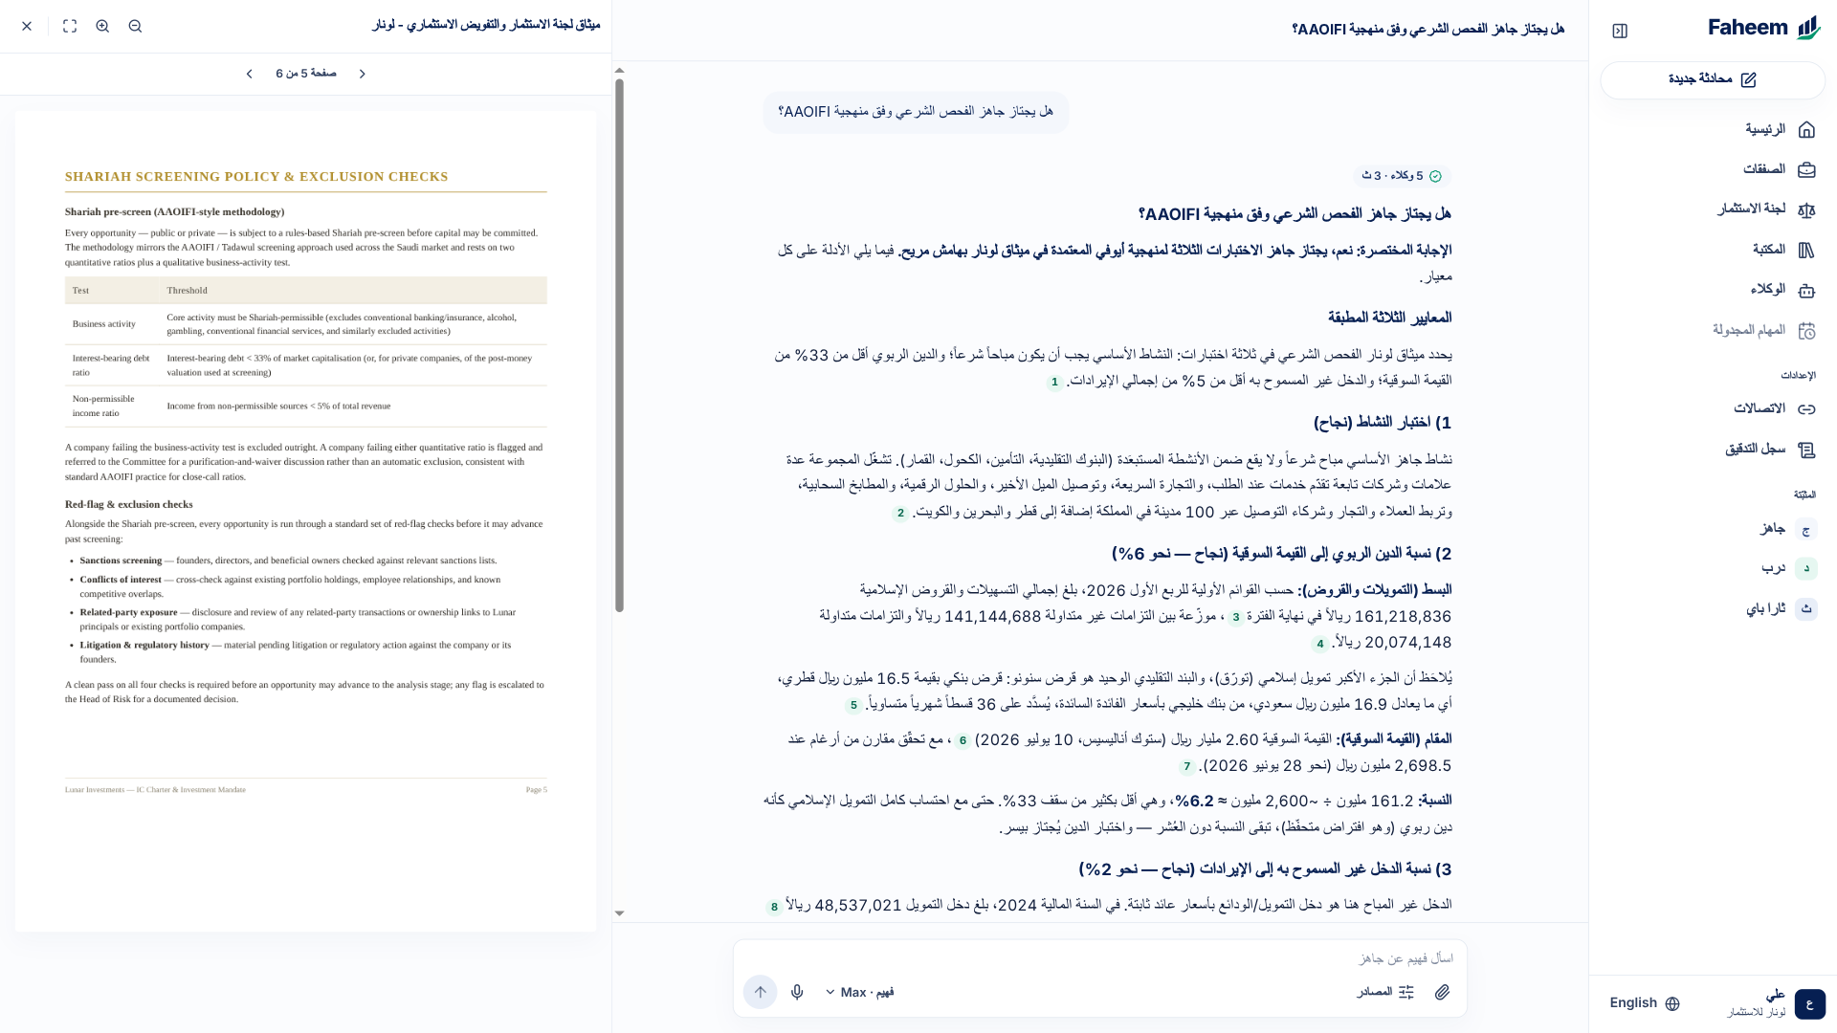

اللقطات والفيديوهات والمحاكاة
النموذج الأولي يعمل عبر واجهة المستخدم — لقطة حية من المنصة
فيديو مبدئي للنظام
اضغط لمشاهدة العرض
ما ستشاهده في العرض
واجهة عربية كاملة (RTL) بهوية فهيم
محادثة موثقة بالمصادر مع لوحة المخرجات
مذكرات ونماذج جاهزة للتنزيل

Slide 15



التحديات والخطط المستقبلية
خارطة الطريق
ما نحتاج المساعدة فيه
التحديات
الأسبوعان القادمان (70%): ربط البيانات الحية، خط توليد المذكرات، وواجهة المحادثة
تسريع اعتماد مفاتيح الواجهات خلال فترة البرنامج، ومفاتيح لواجهات متعاونة مع طويق أو بنك الإنماء
اعتمادات بعض الواجهات (API) تستغرق وقتًا طويلًا
يوم العرض: عرض حي متكامل يُظهر قوة وذكاء فهيم وكيف يخدم المصرفي والمستثمر السعودي
جلسات إرشاد مع خبراء الائتمان والتمويل والاستثمار والمصرفية المفتوحة
حدود الاستدعاءات في الباقات المجانية لبيانات السوق اللحظية
ما بعد الهاكاثون: موصلات مصرفية مفتوحة مرخصة، شراكات بنكية واستثمارية، وبيئة اختبار حقيقية
الوصول إلى بيئة اختبار المصرفية المفتوحة لتجربة المشروع مع عملاء حقيقيين
عدم توفر مصادر API مجانية أو سهلة الوصول لخدمات التحليل المالي

Slide 16
شكرًا
فريق لونار — منصة فهيم

